Slide 1
CSS- 3D Трансформации
ПРЕДМЕТ: УРЕДУВАЊЕ НА ВЕБ СТРАНИ III-6 И III-7

Slide 2
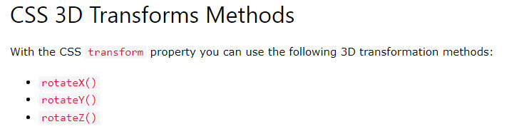

Slide 3
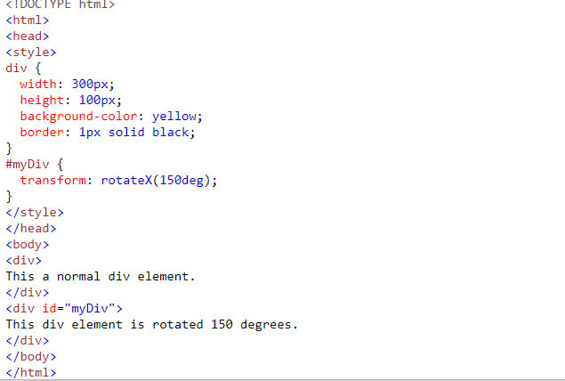
rotateX метод
Овој метод го ротира елементот околу х-оската според дадениот агол. Пример:

Slide 4
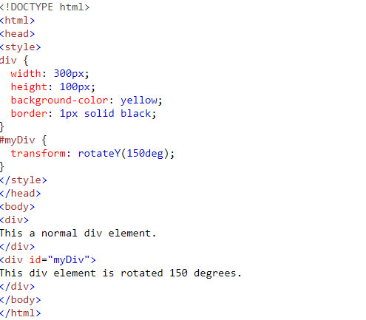
rotateY метод
Овој метод го ротира елементот околу y-оската според дадениот агол. Пример:

Slide 5
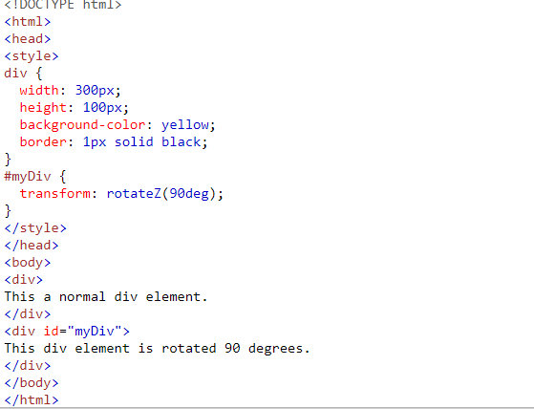
rotateZ метод
Овој метод го ротира елементот околу z-оската според дадениот агол. Пример:

